Slide 1


TicTacToe RL Projekat
Основи машинског учења
Анђела Куч 630/2019
Урош Милошевић 628/2019

Slide 2

Идеја
Реализовати игру “икс-окс” уз помоћ методе учења подстицајем и омогућити играње игре против људског противника.

Slide 3

Начин
реализације
Иницијилазовати површину за играње у виду 3х3 матрице
1.
2.
Одредити стратегију “истраживања и деловања” (30%-70%)*
Направити модел са два играча која ће одиграти велики број партија и одредити политику
3.
4.
Применити научено у игри са релним играчем

Slide 4
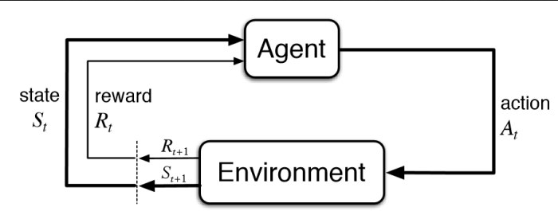
Учење подстицајем
Reinforcement learning
Учење подстицајем је начин машинског учења где алгоритам добија “награду” када дође до пожељног резултата односно “пенал” када дође до непожељног резултата. Циљ алгоритма је да максимизује награду.
За сваки корак ће се одредити све могуће вредности исхода и на основу тога начинити следећи корак.

Slide 5
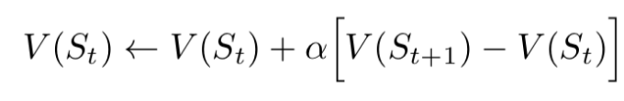
Ажурирање стања
Једначина коју ћемо користити за ажурирање стања заправо ажурира вредонст тренутног стања уз разлику наредног оствареног резултата и тренутног оствареног резултата помноженог са стопом учења алфа, сабраним са тренутном вредношћу.

Slide 6
Политика
Тренинг
Чување и учитавање
Тражење слободних позиција
Одабрати акцију
Ажурирање стања табле
Оценити акцију и доделити награде
Да бисмо користили политику против људског играча морамо сачувати политику у некој датотеци и учитати након тога ту датотеку.

Slide 7
Рачунар против човека
Рачунар ће имати први потез, односно Х док је човек други и на позицији О играча.
Корисник ће уносити позицију О елемента уношењем координата 3х3 матрице или кликом на графички приказ игре (уколико буде реализован)

Slide 8

Пројекат ће бити реализован коришћењем
PYTHON-a

Slide 9

Хвала.

